Slide 1
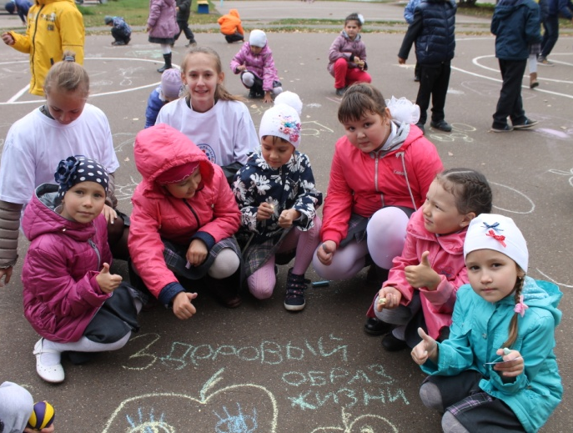
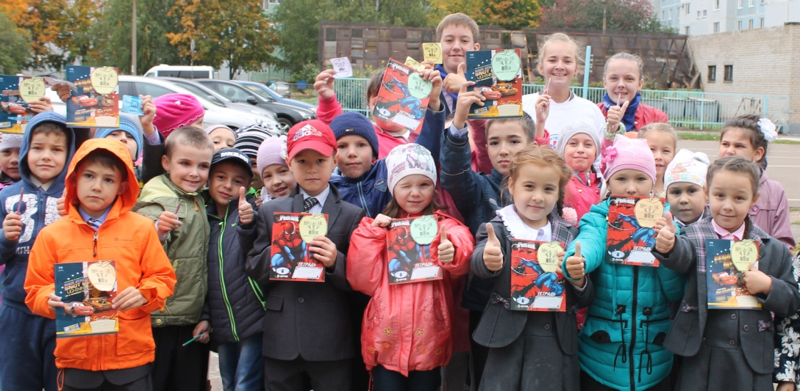
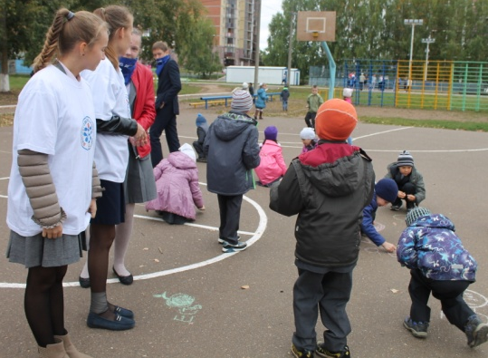
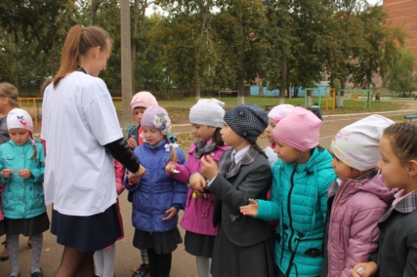
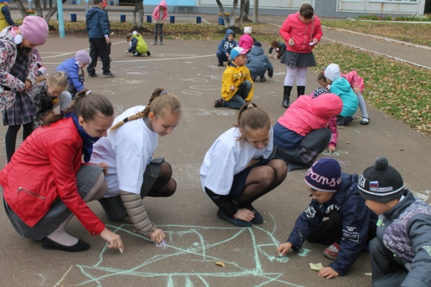
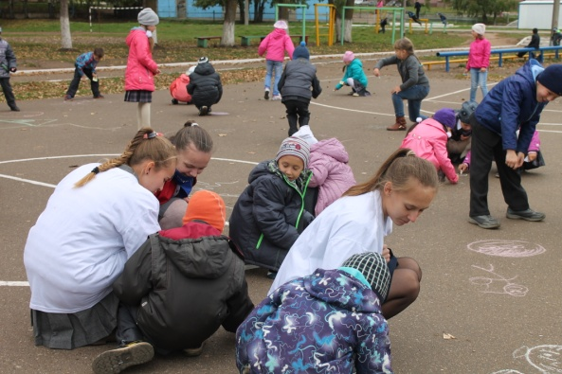
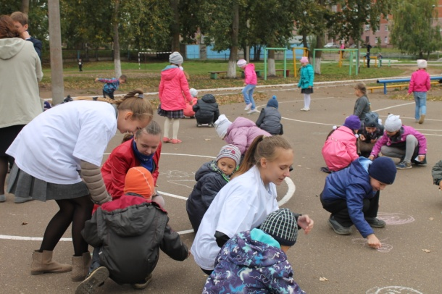
«RESPECT» Нижнекамск
«SаMoSтоятельные Дети»
призывали всех вести здоровый образ жизни.
11 сентября 2015 года в рамках республиканской акции «Праздник трезвости» участниками проекта «SaMoSтоятельные дети» нашей гимназии «RESPECT» проведена акция «Мы за здоровую Россию» для учащихся 1-х классов группы продленного дня. Ребята рассказали о проекте, раздали листовки «Мы за здоровый образ жизни!», предложили всем желающим нарисовать на асфальте свой символ «ЗОЖ». https://edu.tatar.ru/nkamsk/gim22

